Slide 1

Personalización en Wordpress
Módulo 8
Especialidad Programación
Módulo Desarrollo de Aplicaciones Web

Slide 2

QUÉ VEREMOS EN ESTA SESIÓN
Revisando la edición de temas y plugins
Desafío:
Edición de elementos
Revisión de conceptos
Revisaremos resultados y conceptos previos estudiados en caso y evaluados en cuestionario.
Revisaremos temas de edición.
Edición de elementos.

Slide 3
01
Revisión de Conceptos

Slide 4
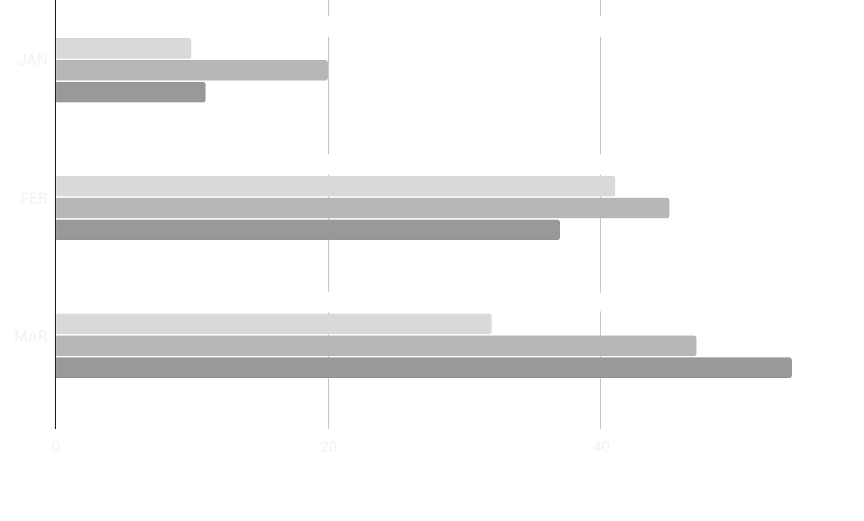
REVISEMOS LOS RESULTADOS
DEL CUESTIONARIO
Revisemos algunos conceptos
Escribir los temas
Cambiar gráfico al propuesto por google cuestionario
Notes:
En esta ppt la idea es mostrar los resultados globales y ahondar en las respuestas que no fueron correctamente respondidas. Hacer participar a los estudiantes revisando porque la confusión y clarificando términos que no se entendieron.

Slide 5
02
Revisando la edición de temas y plugins en Wordpress
Herramientas para Administrador

Slide 6
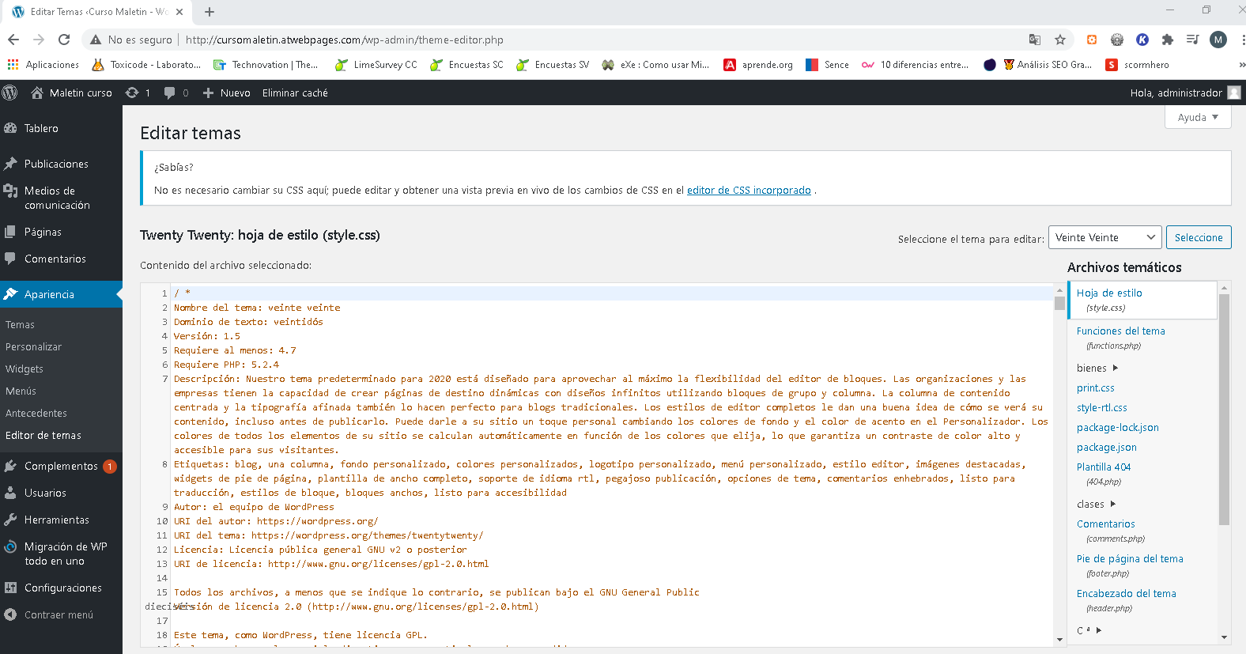
MODIFICANDO LA APARIENCIA
EN WORDPRESS
La sección apariencia nos permite modificar el diseño de nuestro sitio web. Podemos usar templates base o incluso modificar estos.
Revisemos en Wordpress cómo administrar la apariencia.
Notes:
Se recomienda al profesor revisar en wordpress la sección apariencia a través de los siguientes video
Video Base: https://youtu.be/Ep6CMkEBkRs
Video Avanzado:https://www.youtube.com/watch?v=fB_ENInXdA4

Slide 7
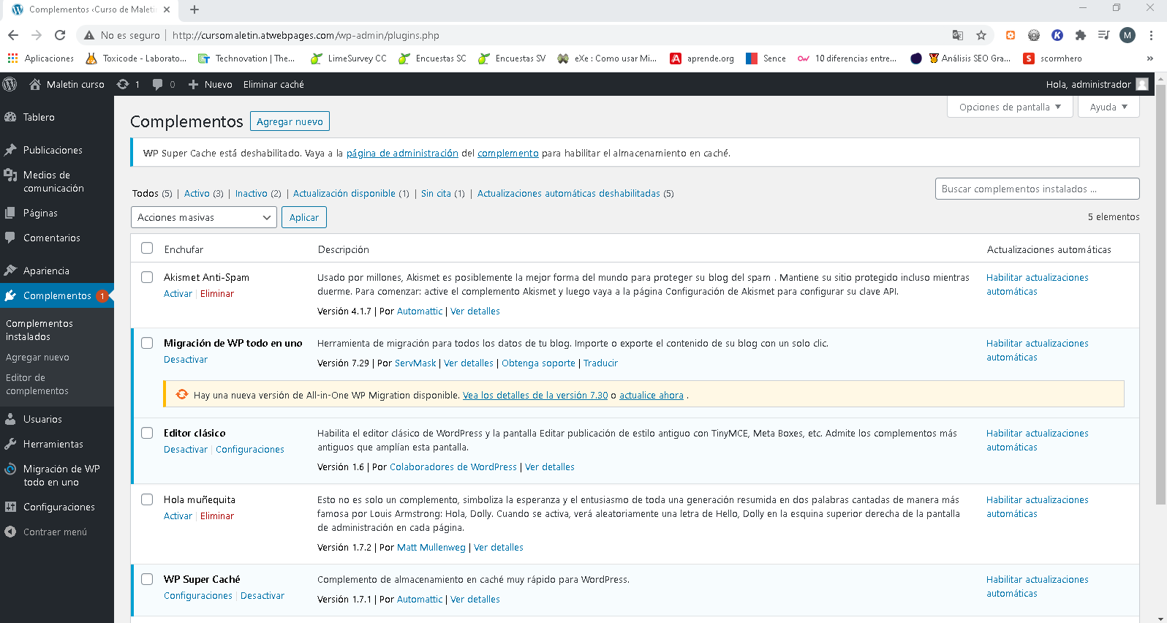
REVISIÓN PLUGINS
EN WORDPRESS
Los plugins permiten agregar funcionalidades a nuestra página web.
Revisemos en Wordpress como agregar y administrar plugins.
Notes:
Se recomienda al profesor revisar en wordpress plugins y revisar siguiente video https://youtu.be/yp52-rF0qP4

Slide 8
03
Desafío
Creando elementos en Wordpress

Slide 9
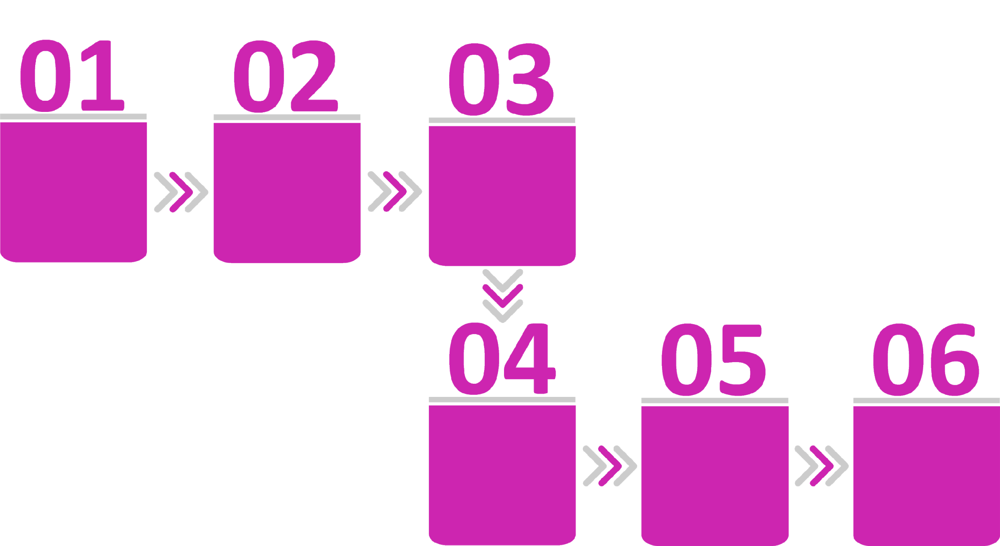
PASOS PARA
EL DESAFÍO
Ingresa al administrador de tu wordpress
De acuerdo a lo aprendido personaliza el tema
Busca un tema y agrégalo
A través de las CSS realiza al menos una modificación de tu tema.
Enviar enlace web para revisión al profesor y a tus compañeros para recibir comentarios
Agrega al menos dos plugins a tu wordpress

Slide 10
04
Revisión de Desafíos

Slide 11
ACTIVIDADES
A REALIZAR
Revisa las actividades que debes realizar antes de la siguiente sesión
ANTES DE LA SIGUIENTE SESIÓN
Revisar material de conceptos de nueva sesión
Responder cuestionario de conceptos a enviar
LO QUE VEREMOS EN LA SIGUIENTE SESIÓN
Desarrollando en Wordpress

Slide 12
¿DUDAS?
Recuerda que si tienes alguna duda en tu trabajo en casa puedes usar classroom para preguntar.

